Slide 1
TEMA: GRÁFICOS
(API GRÁFICAS EN 2D: Canvas, Paint, Path y Drawable)

Slide 2
ÍNDICE:
Clases para gráficos en Android:
Canvas
Paint
Path
Drawable
Creación de una vista en un fichero independiente
Creando la vista principal de Asteroides
Representación de Gráficos vectoriales en Asteroides
Animaciones

Slide 3
CLASE Canvas y Paint
Un gráfico es un objeto de tipo View que se coloca en la pantalla. Cada View tiene un objeto de tipo Canvas, que representa un lienzo sobre el que podemos escribir, dibujar y pintar. El paquete android.graphics proporciona las herramientas gráficas para dibujar sobre un Canvas, para ello se usan los métodos de la clase Paint.
Crearemos una nueva clase GraficoView que extenderá de View, para instanciar un objeto que sustituirá a nuestro habitual archivo de layout xml.
EJERCICIO TemaGraficos1 (MiPrimerGrafico): probar los siguientes métodos:
private class GraficoView extends View{
public GraficoView(){
super(context);
}
protected void onDraw(Canvas canvas){
super.onDraw(canvas);
/*Instrucciones para dibujar en el canvas, que es el lienzo sobre el que se va a dibujar mediante un objeto Paint y sus herramientas o métodos para cambiar el color, tamaño de texto,...*/
canvas.drawColor(Color.WHITE);
} }
ALGUNOS MÉTODOS DE Paint y Canvas:
Paint paint=new Paint();
paint.setColor(Color.WHITE); //PARA PINTAR DE BLANCO
canvas.drawPaint(paint); //PARA RELLENAR TODO EL CANVAS
paint.setColor(Color.rgb(100,20,10)); //rojo,verde, azul
//DIMENSIONES DEL CANVAS
int width=canvas.getWidth();
int height=canvas.getHeight();
/*El origen de coordenadas (0,0) es la esquina superior izquierda del canvas.Son coordenadas absolutas, y se miden en píxeles, por ello el mismo dibujo no se verà igual en distintos dispositivos; las coordenadas deben reescalarse multiplicándose por la densidad de escala del dispositivo. Esto se consigue con: */
float s=getResources().getDisplayMetrics().scaledDensity; //densidad de escala, para que se vea igual en distintas pantallas
paint .setTextSize(20*s); //tamaño de texto 20
paint.setAntiAlias(true);//para suavizar los bordes de los caracteres y evitar el efecto de pixelado
canvas.drawText(“width: ”+width+”height: “+height,20*s,40*s,paint); //PARA escribir sobre el canvas en las coordenadas indicadas
canvas.drawText(“escala: “+s,20*s,140*s,paint); //las coordenadas se reescalan/redimensionan multiplicándose por s
paint.setColor(Color.BLUE);
canvas.drawLine(0,40*s,width,40*s,paint); //coordenada inicio, coordenada fin y objeto paint
paint.setColor(Color.ORANGE);
canvas.drawLine(20*s,0,20*s,height,paint); //Para dibujar una línea uniendo los puntos (x1,y1) y (x2,y2):canvas.drawLine(x1,y1,x2,y2,paint);

Slide 4
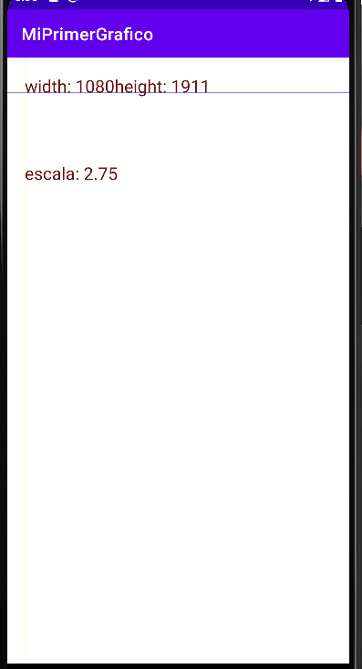
protected void onDraw(Canvas canvas) {
super.onDraw(canvas);
canvas.drawColor(Color.WHITE);
/*Instrucciones para dibujar en el canvas, mediante un objeto Paint y sus métodos para cambiar el color, tamaño de texto,...*/
// ALGUNOS MÉTODOS DE Paint y Canvas:
Paint paint = new Paint();
paint.setColor(Color.WHITE);
canvas.drawPaint(paint); //PARA RELLENAR TODO EL CANVAS
paint.setColor(Color.rgb(100, 20, 10)); //rojo,verde, azul
int width = canvas.getWidth();
int height = canvas.getHeight();
float s = getResources().getDisplayMetrics().scaledDensity; //densidad de escala, para que se vea igual en distintas pantallas
paint.setAntiAlias(true);//para suavizar los bordes de los caracteres y evitar el efecto de pixelado
paint.setTextSize(20 * s);
canvas.drawText("width: " + width + "height: " + height, 20 *s, 40 * s, paint); //PARA DIBUJAR TEXTO
canvas.drawText("escala: " + s, 20 * s, 140 * s, paint); //las coordenadas se reescalan/redimensionan multiplicándose por s
paint.setColor(Color.BLUE);
canvas.drawLine(0, 40 * s, width, 40 * s, paint); //coordenada inicio, coordenada fin y objeto paint
paint.setColor(Color.YELLOW);
canvas.drawLine(20 * s, 0, 20 * s, height, paint);
}

Slide 5
¡¡INVESTIGA!!
Formato del Texto:
ALINEACIÓN: paint.setTextAlign(Paint.Align.CENTER);
TORCER EL TEXTO: paint.setTextSkewX(0.2f); //se inclina hacia la izqda; con -0.2f hacia la drcha
ESCALAR EL TEXTO: paint.setTextScaleX(2f);
ESTILO DEL TEXTO: paint.setTypeFace(Typeface.SANS_SERIF);
paint.setTypeFace(Typeface.SERIF);
paint.setTypeFace(Typeface.DEFAULT_BOLD);
paint.setTypeFace(Typeface.MONOSPACE);
paint.setTypeFace(Typeface.DEFAULT);
paint.setAntiAlias(false);

Slide 6
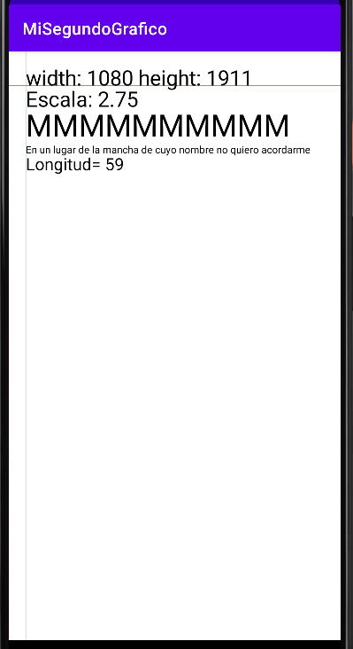
Ejemplo 2: MiSegundoGrafico (Dependiendo del dispositivo en que se ejecute habrá variaciones en el resultado.)
private class GraficoView extends View {
public GraficoView(Context context) {
super(context); }
protected void onDraw(Canvas canvas){
super.onDraw(canvas);
//pinta el canvas de blanco
Paint paint=new Paint();
paint.setColor(Color.WHITE);
canvas.drawPaint(paint);
int width=canvas.getWidth();
int height=canvas.getHeight();
//densidad de la escala
float s=getResources().getDisplayMetrics().scaledDensity;
paint.setColor(Color.BLACK);
paint.setTextSize(25*s);
paint.setAntiAlias(true);
//escribe en el canvas
canvas.drawText("width: "+width+" height: "+height,20*s,40*s,paint);
canvas.drawText("Escala: "+s,20*s,65*s,paint);
//en el canvas caben 10 Ms de tamaño 36
paint.setTextSize(36*s);
canvas.drawText("MMMMMMMMMM",20*s,100*s,paint);
//Texto pequeño
paint.setTextSize(12*s);
String quijote="En un lugar de la mancha de cuyo nombre no quiero acordarme";
canvas.drawText(quijote,20*s,120*s,paint);
paint.setTextSize(20*s);
canvas.drawText("Longitud= "+ quijote.length(),20*s,140*s,paint);
//dibuja rectas horizontal y vertical
paint.setColor(Color.rgb(100,20,0));
canvas.drawLine(0,40*s,width,40*s,paint);
paint.setColor(Color.rgb(0,100,20));
canvas.drawLine(20*s,0,20*s,height,paint); } }

Slide 7
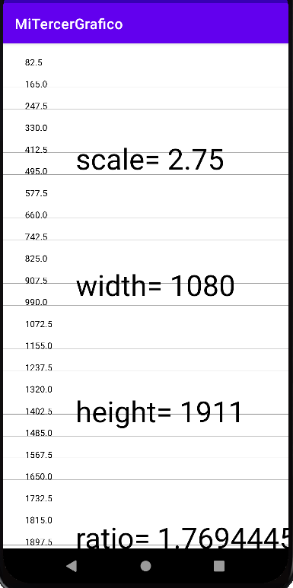
EJERCICIO MiTercerGrafico: Dividir el canvas en partes iguales, dibujando renglones horizontales equiespaciados, escoge el tamaño adecuado . También escribir en pantalla los valores de la densidad de escala, anchura y altura del canvas y la relación de aspecto (dividir altura entre anchura). Ver la diferencia de ejecutar la aplicación en dos dispositivos diferentes.

Slide 8
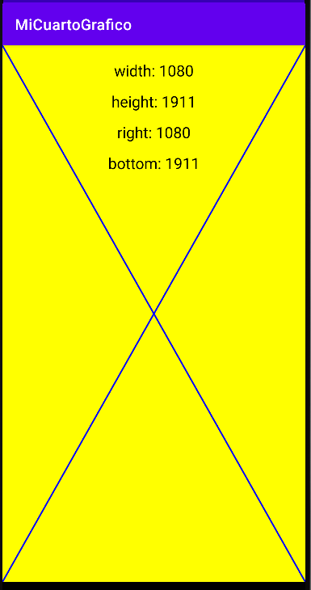
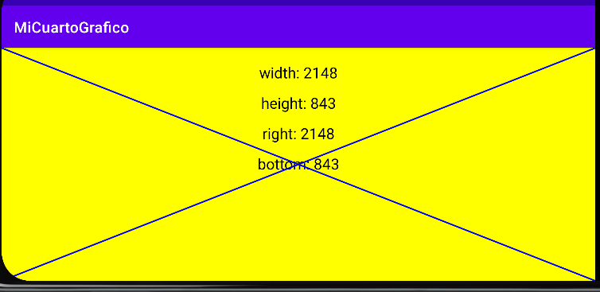
Ejercicio MiCuartoGrafico: Diagonales del Canvas, dibujar las dos líneas diagonales del teléfono.
Las dimensiones correctas del canvas pueden obtenerse con los métodos de la clase View: getMeasuredWidth(), getMeasuredHeight(), y alternativamente con getBottom, getRight. El fondo del canvas será amarillo y las líneas color azul; usar setStrokeWidth(2*s), para duplicar el grosor de las líneas. Ver la diferencia de ejecutar la aplicación en dos dispositivos diferentes.
Comprobar lo que ocurre cuando giramos el dispositivo. La anchura no se convertirá en altura, ni la altura en anchura, debido a la existencia de las barras de app y de notificaciones.

Slide 9
FORMAS GEOMÉTRICAS: algunos métodos de la clase Canvas:
CÍRCULO:
float radio=30*s;
paint.setStyle(Paint.Style.FILL);//para el relleno
paint.setColor(Color.BLUE);
canvas.drawCircle(50*s,50*s,radio,paint);
paint.setStyle(Paint.Style.STROKE);//para el borde
paint.setColor(Color.MAGENTA);
paint.setStrokeWidth(2*s);
canvas.drawCircle(50*s,50*s,radio,paint);
CUADRADO:
canvas.drawRect(50*s,150*s,paint);
Ejercicio TemaGraficos5: Dibuja cinco círculos alineados de forma horizontal y cinco cuadrados también alineados de forma horizontal, en paralelo. Usar distintos colores de fondo y borde. Conseguir que cada círculo esté solapado con el anterior, y cada cuadrado separado del anterior.
OTROS:
drawOval(RectF ovalo,Paint pincel);
drawPoint
drawPoints
drawLine
drawLines
drawArc

Slide 10
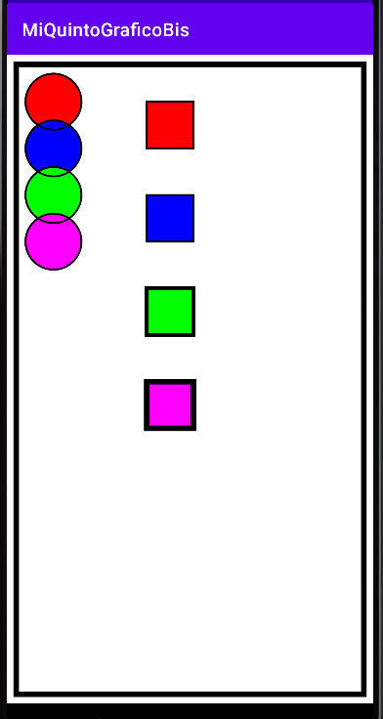
MiQuintoGrafico: Pintar varios círculos y cuadrados con distintos colores y grosores de borde.

Slide 11
CLASE PATH: permite definir un trazado a partir de segmentos de líneas y curvas. Una vez definido puede dibujarse con canvas.drawPath(Path,canvas). Un Path también puede utilizarse para dibujar un texto sobre el trazado marcado.
CURVAS: es posible dibujar curvas con la clase Path. Se van componiendo un conjunto de líneas, que se añaden al objeto mediante el método lineTo. La curva resultante se puede trasladar mediante el método: offset(dx,dy), donde se indica el desplazamiento para cada coordenada.. El método setPathEffect permite elegir el trazo de la curva.
Con canvas.drawPath(path,paint); se dibuja la curva.
Otros métodos de la clase Path:
path.moveTo(0,0);//sitúa en un punto el origen de la curva
path.lineTo(x,y);//añade una línea desde el último punto especificado hasta x,y
Ejercicio TemaGraficos6: Dibuja una onda o seno sinusoidal, que se obtiene multiplicando la función matemática sin(x) por una amplitud y escalando la coordenada x de manera que el canvas admita 5 longitudes de onda. Repetir la misma onda con cuatro tipos de trazos diferentes.
Clase DashPathEffect para los distintos trazos.
PROBAR ejemplo: https://programmerclick.com/article/6455324616/

Slide 12
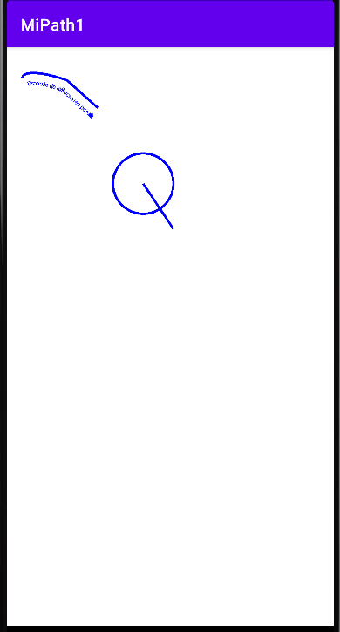
//Ejercicio MiPath1
protected void onDraw(Canvas canvas){
Paint pincel = new Paint();
pincel.setColor(Color.BLUE);
pincel.setStrokeWidth(8);
pincel.setStyle(Paint.Style.STROKE);
canvas.drawCircle(450, 450, 100, pincel);
// canvas.drawColor(Color.YELLOW);
canvas.drawLine(450,450,550,600,pincel);
Path trazo = new Path();
trazo.moveTo(50, 100);
//curva cúbica que discurre por los puntos asignados
trazo.cubicTo(60,70, 150,90, 200,110);
trazo.lineTo(300,200);
canvas.drawPath(trazo, pincel);
pincel.setStrokeWidth(1);
pincel.setStyle(Paint.Style.FILL);
pincel.setTextSize(20);
pincel.setTypeface(Typeface.SANS_SERIF);
canvas.drawTextOnPath("Desarrollo de aplicaciones para móviles con Android", trazo, 10, 40, pincel);
}

Slide 13
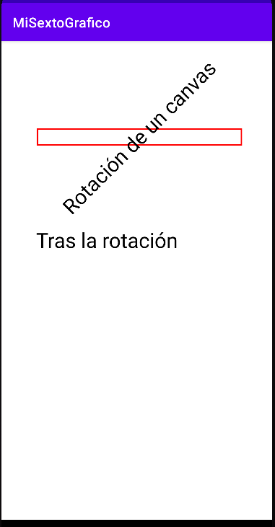
TRASLACIONES Y ROTACIONES: el canvas puede sufrir traslaciones y rotaciones, y otras transformaciones más generales
TRASLACIONES: el origen del canvas se puede trasladar a la posición (x,y) con canvas.translate(x,y).
ROTACIÓN: la rotación se realiza en un ángulo, en grados, con respecto a un punto, se realizan mediante canvas.rotate(alfa,centerX,centerY)
EJEMPLO MiSextoGrafico: se realiza una rotación con respecto al punto medio de un texto. Un rectángulo que limita al texto (bounding box) se dibuja en rojo antes de la rotación. Antes de las transformaciones guardamos el estado del canvas con canvas.save() para poder restablecerlo luego. El canvas vuelve a su posición inicial con canvas.restore().

Slide 14
protected void onDraw(Canvas canvas){
float s=getResources().getDisplayMetrics().scaledDensity;
canvas.drawColor(Color.WHITE);
Paint paint=new Paint();
paint.setAntiAlias(true);
paint.setTextSize(30*s);
//salva el canvas antes de transformarlo
canvas.save();
//traslacion
float x=50*s;
float y=150*s;
canvas.translate(x,y);
//rectangulo bounding-box de un texto
String texto="Rotación de un canvas";
Rect bounds=new Rect();
paint.getTextBounds(texto,0,texto.length(),bounds);
paint.setColor(Color.RED);
paint.setStyle(Paint.Style.STROKE);
paint.setStrokeWidth(2*s);
//dibuja el rectangulo en el origen
canvas.drawRect(bounds,paint);
//centro del rectangulo
float centreX=bounds.exactCenterX();
float centreY=bounds.exactCenterY();
//rptacion respecto al centro del rectangulo
canvas.rotate(-45,centreX,centreY);
//escribe en el origen del canvas rotado
paint.setColor(Color.BLACK);
paint.setStyle(Paint.Style.FILL);
canvas.drawText(texto,0,0,paint);
//restablece el canvas
canvas.restore();
canvas.drawText("Tras la rotación",50*s,300*s,paint);
}

Slide 15
AÑADIENDO GRÁFICOS A UN LAYOUT:
EJEMPLO MiSeptimoGrafico: añadimos tres objetos View a un layout (milayout) con tres geometrías distintas. En este ejemplo las dimensiones (anchura y altura) de nuestros objetos View se podrán modificar en tiempo de ejecución al añadirse al layout.
Primero se creará un objeto de tipo LinearLayout.LayoutParams, que almacenará la anchura y altura. A continuación, asignamos esa geometría a nuestro View mediante el método setLayoutParams:
LinearLayout.LayoutParams params=new LinearLayout.LayoutParams(w,h1);
view1.setLayoutParams(params);
mylayout.addView(); //se añade al layout
Se añadirán 3 objetos View con 3 geometrías distintas al Layout. Cada View mostrará un texto que indica su anchura y su altura y tendrá un color de fondo diferente.
Crear un nuevo proyecto con un fichero de layout de tipo LinearLayout. Crear un objeto de tipo LinearLayout.LayoutParams para cada uno de los 3 objetos View que aparecerán en pantalla.
El primer View tendrá la anchura de la pantalla y un tercio de la altura de la pantalla. Estas medidas se almacenan en un rectángulo:
//obtiene dimensiones del layout rectangulo
Rect window=new Rect();
milayout.getWindowVisibleDisplayFrame(window);
int w=window.width();
int h=window.height();

Slide 16
//Clase View con un texto y un color de fondo
class SpecialView extends View{
int color;
String texto;
public SpecialView(Context context,int color,String texto) {
super(context);
this.color=color;
this.texto=texto;
}
protected void onDraw(Canvas canvas){
canvas.drawColor(color);
Paint paint=new Paint();
paint.setAntiAlias(true);
paint.setColor(Color.BLACK);
paint.setTextSize(20*s);
canvas.drawText(texto,10*s,25*s,paint);
}
}

Slide 17
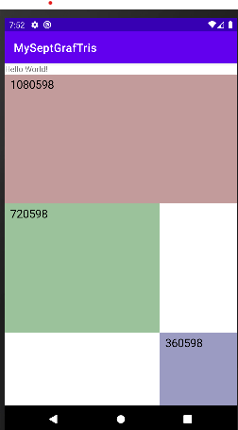

Slide 18
Clase Drawable
Clases que extienden de Drawable:
BitmapDrawable
VectorDrawable
LayerDrawable
StateListDrawable
GradientDrawable
TransitionDrawable
ShapeDrawable
AnimationDrawable

Slide 19
Creación de una vista en un fichero independiente.
Es posible crear una nueva clase EjemploView, descendiente de View, dentro de MainActivity. Pero es más interesante crearla como una clase aparte, así estará disponible desde cualquier lugar del proyecto o desde la paleta de vistas del editor visual.
Ejercicio TemaGraficos9: crear una vista independiente: proyecto EjemploGraficos, clase MiVista que extiende de View:
public class MiVista extends View{
public MiVista (Context context, AttributeSet attrs){
//context te permite acceder a los recursos de la aplicación
//attrs te permite acceder a los atributos de esta vista, cuando sea creada desde XML
super(context,attrs);
//Inicializa la vista; sus componentes. OJO: aún no se conocen sus dimensiones
}
@override protected void onSizeChanged (int ancho,int alto,int ancho_anterior,int alto_anterior){
//Te informan del alto y ancho
}
@override protected void onDraw(Canvas canvas){
//Dibuja aquí la vista
}
Cuando quieras crear una nueva vista, tendrás que extender de la clase View, escribir un constructor y como mínimo, sobrescribir los métodos onSizeChanged y onDraw.
Android realiza un proceso de varias pasadas para determinar la altura y la anchura de cada vista dentro del layout. Cuando finalmente ha establecido las dimensiones de una vista, llamará a su método onSizeChanged. Sus parámetros nos indican la altura y anchura asignadas, y en caso de tratarse de un reajuste de tamaños, también obtendremos la altura y anchura anteriores.

Slide 20
Ejercicio TemaGraficos10: modificar Ejercicio TemaGraficos9 para que la vista se diseñe mediante xml
public class MiVista extends View{
private ShapeDrawable miImagen;
public MiVista (Context context, AttributeSet attrs){
//context te permite acceder a los recursos de la palicación
//attrs te permite acceder a los atributos de esta vista, cuando sea creada desde XML
super(context,attrs);
//Inicializa la vista; sus componentes. OJO: aún no se conocen sus dimensiones
miImagen==new ShapeDrawable (new OvalShape());
miImagen.getPaint().setColor(0xff0000ff);
}
@override protected void onSizeChanged (int ancho,int alto,int ancho_anterior,int alto_anterior){
//Te informan del alto y ancho
miImagen.setBounds(0,0,ancho,alto);
}
@override protected void onDraw(Canvas canvas){
//Dibuja aquí la vista
miImagen.draw(canvas);
}
En activity_main.xml se incluye la referencia a la clase EjemploView, que es la clase nueva que desciende de View.

